Slide 1
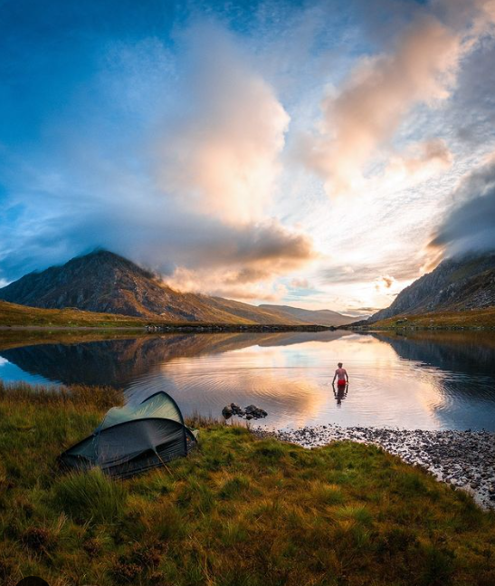
MyTrip
Username:
Password:
Come in!

Slide 2
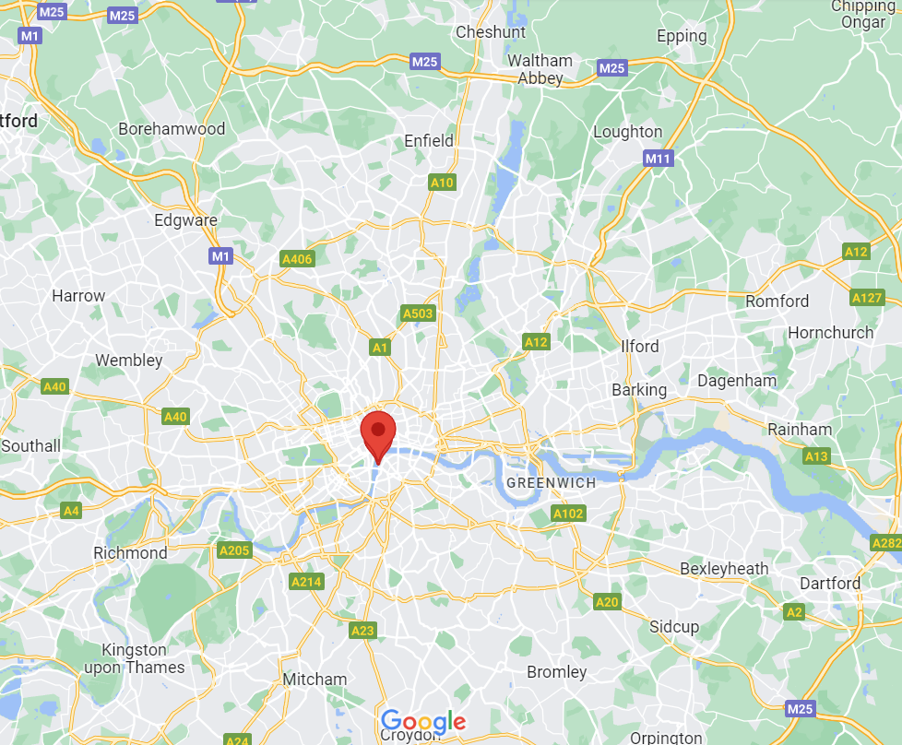
MyTrip
אם לחצתי על COME IN זה יעביר אותי לפה
Log out
Add new trip

Slide 3
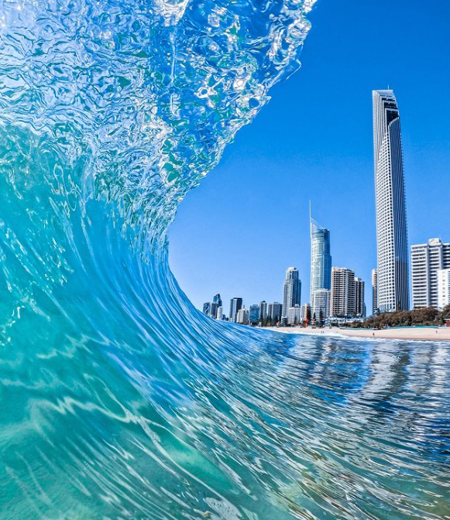
MyTrip
אם לחצתי על הוספת עמוד חדש זה יעביר אותי לפה
לחיצה על SAVE – שמירת סיכה חדשה על המפה בהתאם למיקום שהזנתי
לחיצה על בCANCEL יחזיר אותי חזרה לעמוד המפה ולא יוסיף מידע חדש.
Destination:
___________
__________________________________________
Description
Photo
Cancel
Save

Slide 4
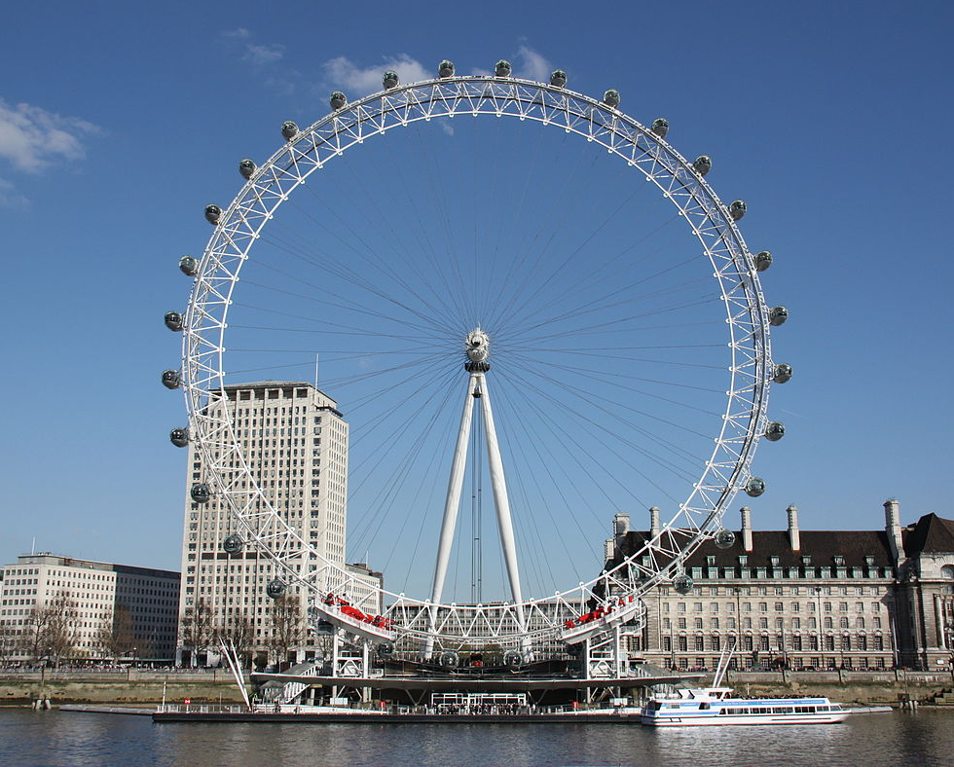
MyTrip
אם לחצתי על סיכה מהמפה זה יעביר אותי לפה:
לחיצה על BACK יחזיר אותי לעמוד המפה
Destination:
London
A city for young people, lots of bars and entertainment places. Shopping prices are high.
Description
back

